Slide 1
Практична робота №7
РОЗРОБКА ТЕХНОЛОГІЧНИХ ПРОЦЕСІВ ШТАМПУВАННЯ ОБКОЧУВАННЯМ

Slide 2
Зміст
Обладнання для холодного торцевого розкочування.
Технологічні можливості процесу штампування обкочуванням.
Технічні вимоги.

Slide 3
Література
1. Матвийчук В. А. Совершенствование процессов локальной ротационной обработки давлением на основе анализа деформируемости металлов: Монография / В. А. Матвийчук, И. С. Алиев. – Краматорск: ДГМА, 2009. – 268 с.
2. Удосконалення технології виробництва днищ балонів на основі обкочування інструментом тертя з підсадкою: монографія / С. О. Шевцов, О. Є. Марков, О. М. Кулік. – Краматорськ: ДДМА, 2018 – 128 с.
3. Матвійчук В.А., Колісник М.А. Розробка технологічного процесу формування широких фланців на листових заготовках методом штампування обкочуванням. Техніка, енергетика, транспорт АПК. 2021. № 1(112). С. 38-45.
4. Матвійчук В. А. Розвиток процесів локального деформування. Монографія / В. А. Матвійчук, В. М. Михалевич. С. 339-363.Теорія та практика обробки матеріалів тиском / Під ред. Богуслаєва В. О., Бобиря М. І., Тітова В. А., Качана О. Я. – Запоріжжя, вид. АТ «МоторСіч», 2016. – 522 с.
5. Матвійчук В.А., Колісник М.А., Штуць А.А. Дослідження напружено-деформовного стану матеріалу заготовок при прямому витискуванні методом штампування обкочування. Техніка, енергетика, транспорт АПК. 2018. № 3(102). С. 77-84.
6. Воронцов А. Л. Теория и расчеты процессов обработки металлов давлением : учеб. пособие : в 2 т. / А. Л. Воронцов. – М. : Изд-во МГТУ им. Н. Э. Баумана, 2014. – ISBN 978–5–70038–3916–4.

Slide 4
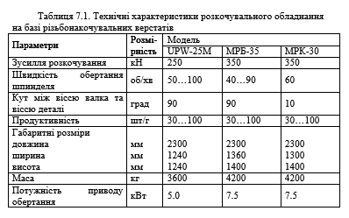

Slide 5
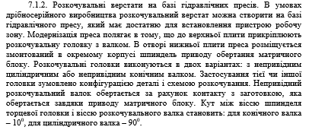

Slide 7
7.2. Технологічні можливості процесу штампування обкочуванням

Slide 10
